Slide 1
Class diagram
<D. Va>

Slide 2
변경 이력
일자 | 버전 | 변경 내역 | 작성자
2018.04.27 | V1.0.0 | 클래스 다이어그램 작성 | 김대현
2016.05.08 | V1.1.0 | 클래스 다이어그램 수정 | 김대현,한성필,원태희
2016.05.09 | V1.2.0 | 클래스 다이어그램 수정 | 김대현, 원태희

Slide 3
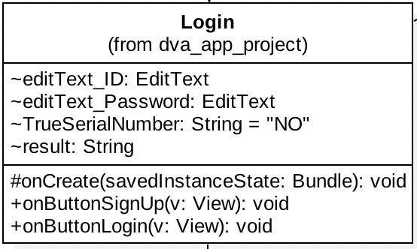

Slide 4
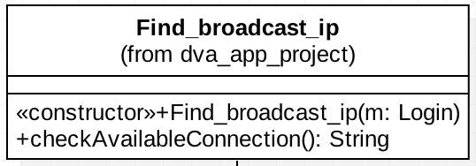

Slide 5
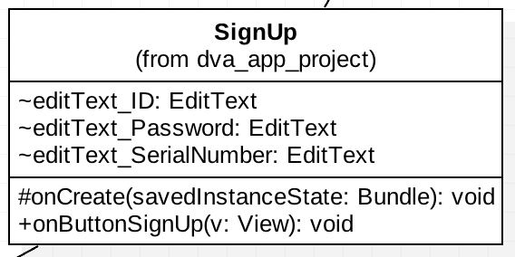

Slide 6
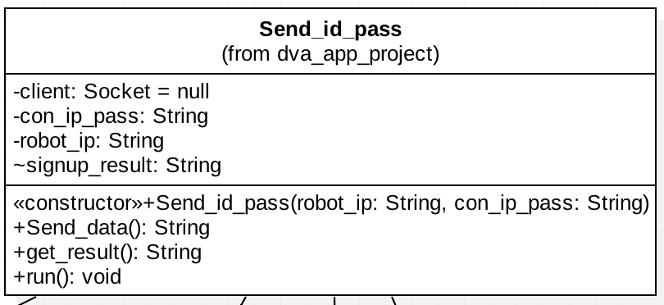

Slide 7
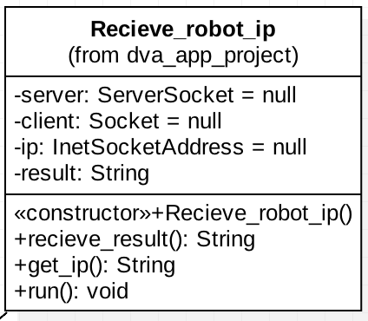

Slide 8
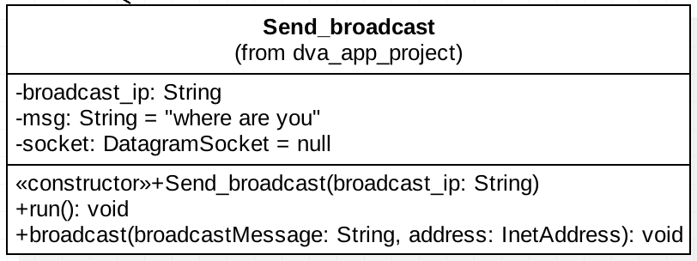

Slide 9
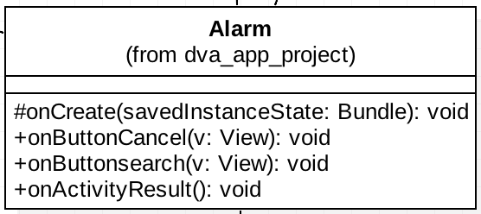

Slide 10
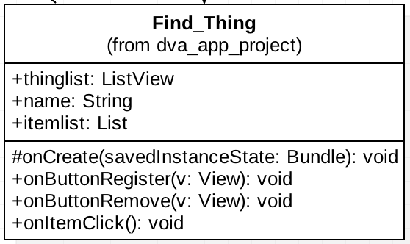

Slide 11
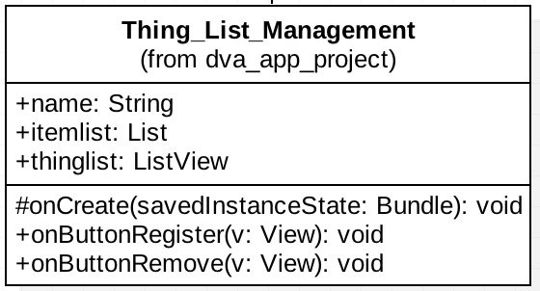

Slide 12
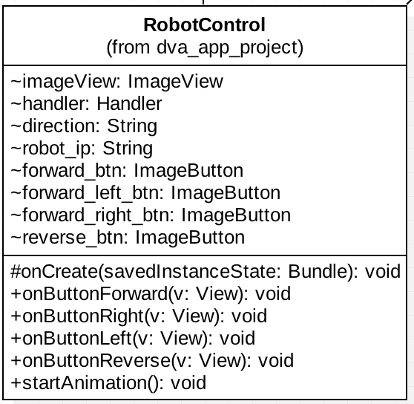

Slide 13
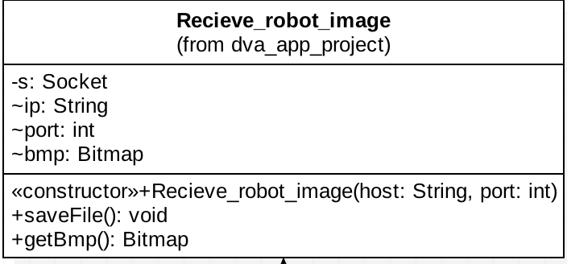

Slide 14
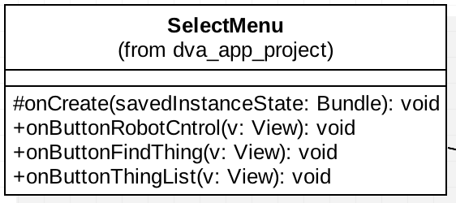

Slide 15
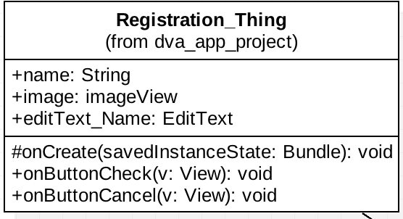

Slide 16
